Slide 1

UBND QUẬN LONG BIÊN
TRƯỜNG MẦM NON BỒ ĐỀ
PHÁT TRIỂN NGÔN NGỮ
LÀM QUEN VĂN HỌC
Thơ: “CÔ GIÁO CỦA EM”
Lứa tuổi: Mẫu giáo nhỡ
Giáo viên: Nguyễn Thị Nhung
Năm học 2020 - 2021

Slide 2

I. MỤC ĐÍCH, YÊU CẦU
1. Kiến thức:
- Trẻ nhớ tên bài thơ.
- Trẻ hiểu nội dung bài thơ
2. Kỹ năng:
- Trẻ có kỹ năng đọc thơ diễn cảm.
- Trẻ có kỹ năng đọc thơ đối đáp.
- Trẻ trả lời cô to rõ ràng.
3. Thái độ:
- Trẻ có ý thức chăm chỉ trong học tập và hoạt động của mình.
- Trẻ thêm yêu quý cô giáo của mình, trân trọng nghề giáo viên.

Slide 3

II. CHUẨN BỊ
1. Đồ dùng cho cô:
- Giáo án điện tử, Bảng tương tác.
- Nhạc “Cô giáo em”.
2. Đồ dùng của trẻ
- Trang phục quần áo gọn gàng, tâm lý thoải mái.

Slide 4


Ổn định tổ chức
Cô và trẻ cùng hát và vận động
Bài hát: Cô giáo em!

Slide 5

Ổn định tổ chức
Đàm thoại về nghề cô giáo và
Ước mơ của trẻ về các nghề:

Slide 6
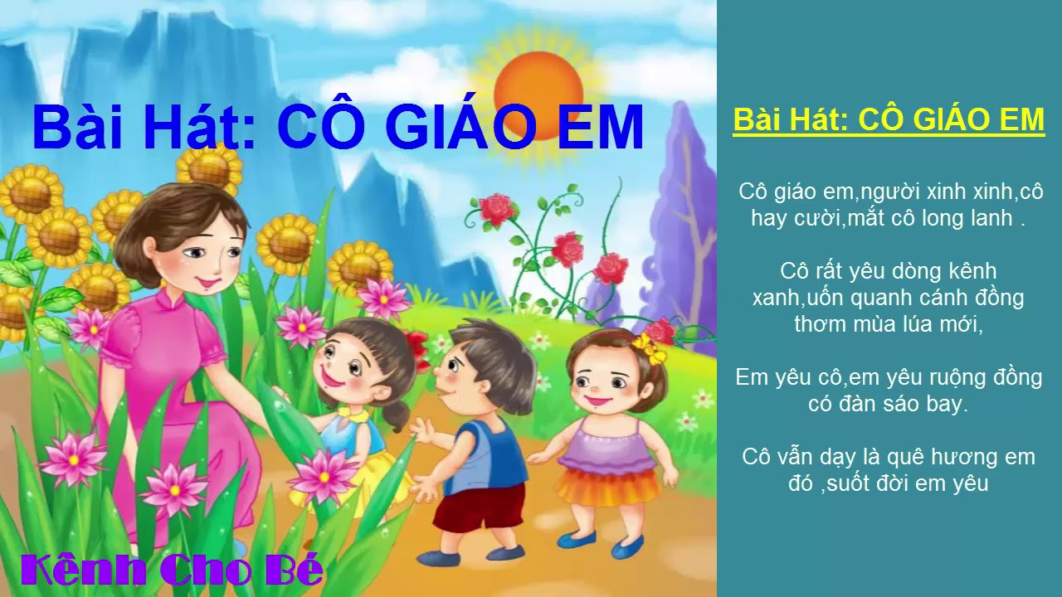

Slide 7

2. Phương pháp – Hình thức tổ chức
Làm quen văn học:
“Cô giáo của em”

Slide 8
2. Phương pháp – Hình thức tổ chức
Làm quen văn học: “Cô giáo của em”
Mỗi khi đến lớp
Cô cười thật tươi
Say sưa giảng bài
Giọng cô ấm áp
Bạn nào hay nghịch
Cô chẳng thích đâu
Bạn nào chăm ngoan
Cô yêu lắm đấy
Cần như hạt muối
Đẹp như hoa rừng
Cô giáo của em
Ai mà chẳng quý

Slide 9

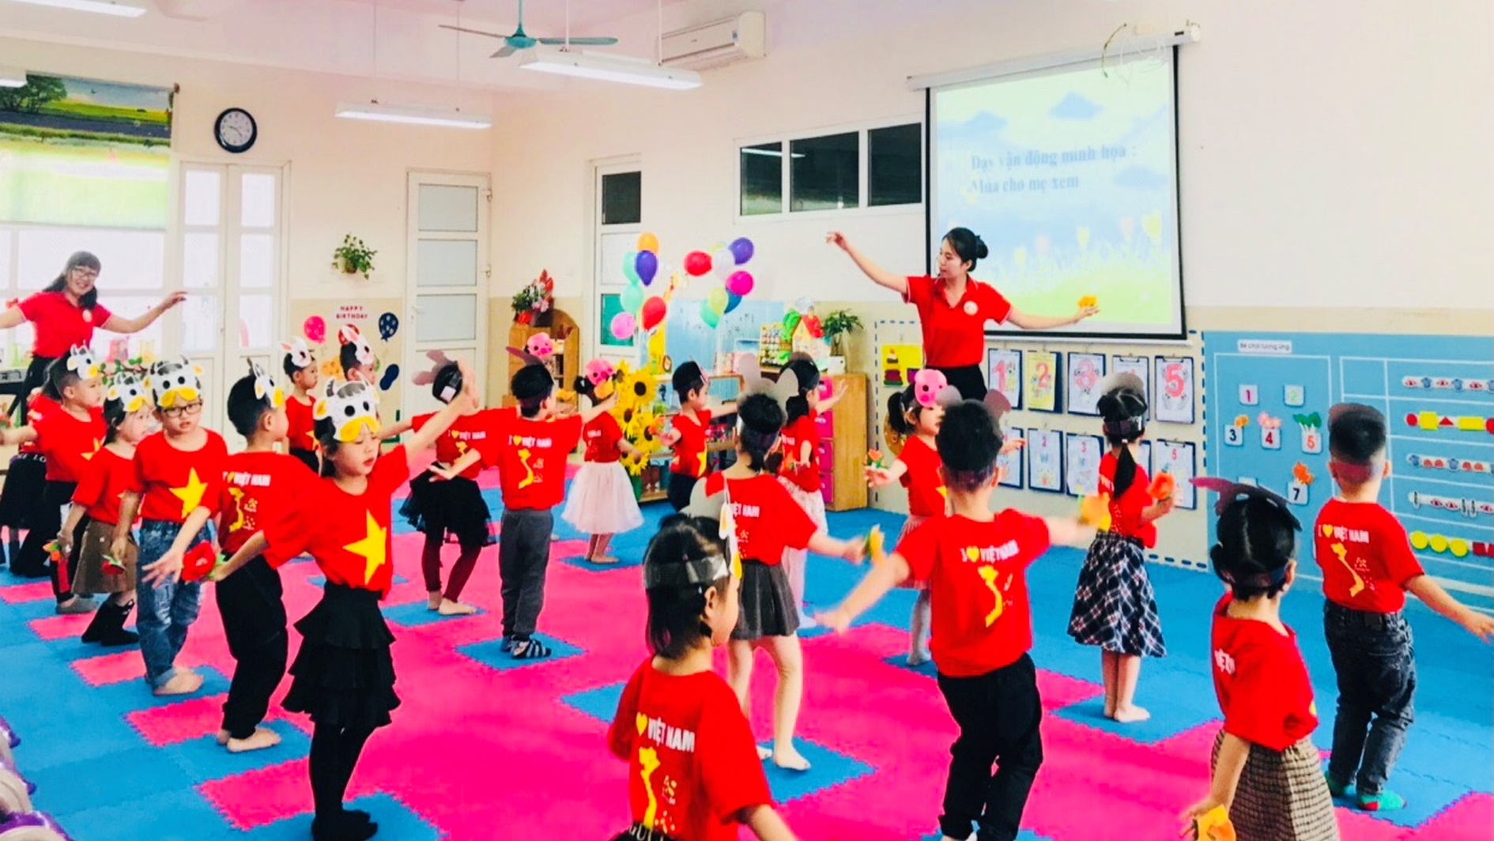
2. Phương pháp – Hình thức tổ chức
Em bé mơ ước làm nghề gì?

Slide 10

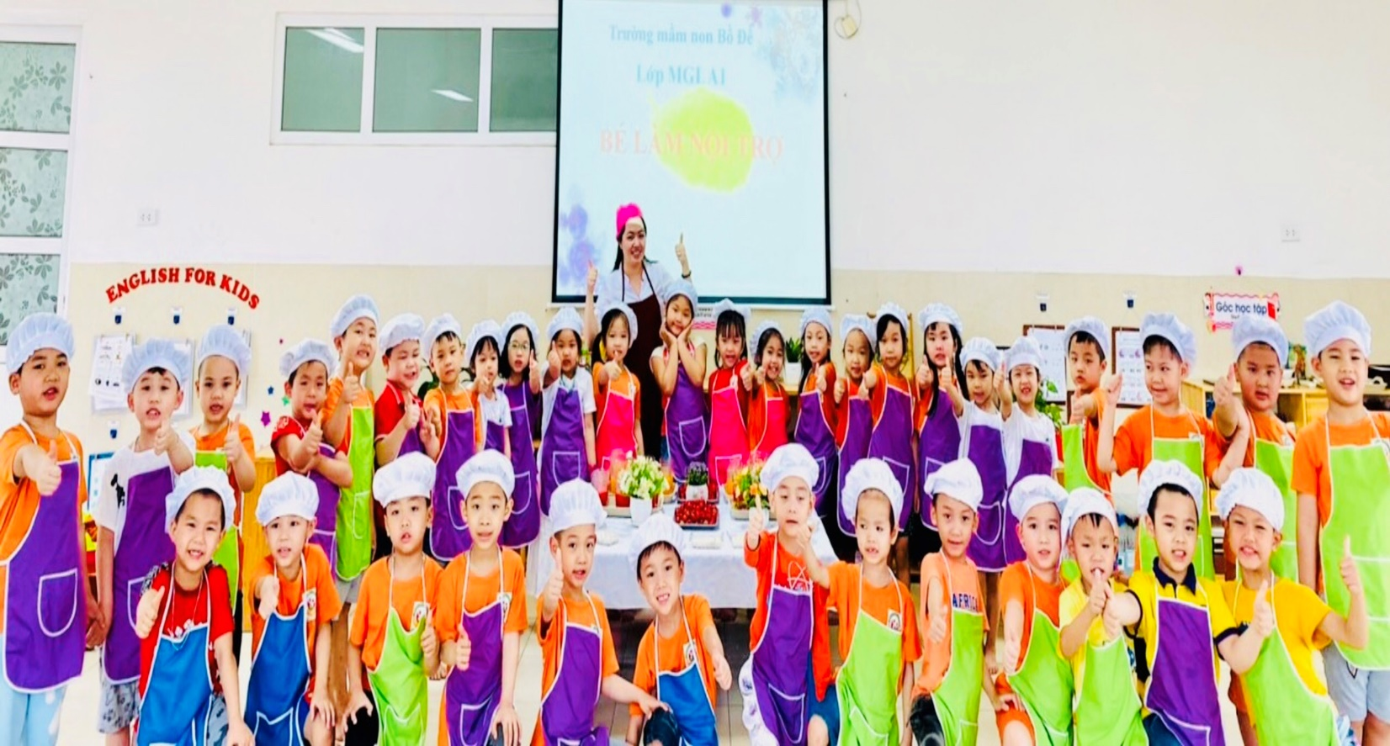
2. Phương pháp – Hình thức tổ chức
Cô quan tâm đến những điều gì của bé?

Slide 11

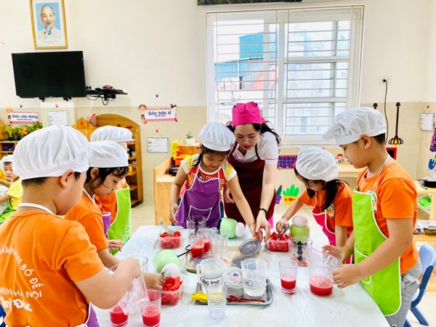
2. Phương pháp – Hình thức tổ chức
Cô giáo làm việc ở những đâu?

Slide 12

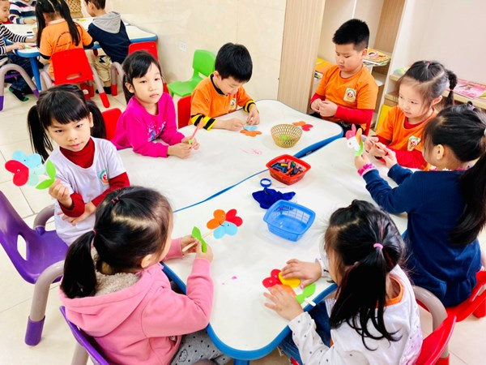
2. Phương pháp – Hình thức tổ chức
Bé có tình cảm gì với cô giáo?

Slide 13

2. Phương pháp – Hình thức tổ chức
Trẻ đọc:
“Cô giáo của em”
Mỗi khi đến lớp
Cô cười thật tươi
Say sưa giảng bài
Giọng cô ấm áp
Bạn nào hay nghịch
Cô chẳng thích đâu
Bạn nào chăm ngoan
Cô yêu lắm đấy
Cần như hạt muối
Đẹp như hoa rừng
Cô giáo của em
Ai mà chẳng quý

Slide 14

KẾT THÚC
Cô nhận xét, chuyển hoạt động

